Slide 1
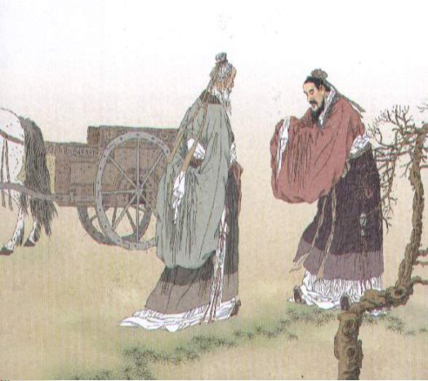
17
孔子拜师

Slide 2

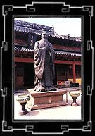
孔子

Slide 3

你知道吗？
孔子，名丘，字仲尼，生活在两千多年前的春秋时代。他是我国伟大的思想家和教育家。据说他有三千弟子，其中七十二人名气很大。他的弟子把他的言行记录下来，编成《论语》，这本书对后世产生了深远的影响。

Slide 4

孔子受到后人广泛的尊敬。人们修建孔庙纪念他。每到孔子的诞辰，孔子的故乡山东曲阜都要举办孔子文化节，进行隆重的祭孔活动。
孔子的学说在世界上有很大的影响。有的国家和地区把孔子的生日作为教师节。

Slide 5


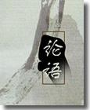


Slide 6
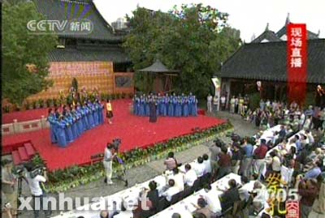
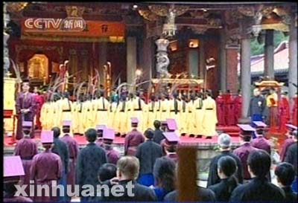
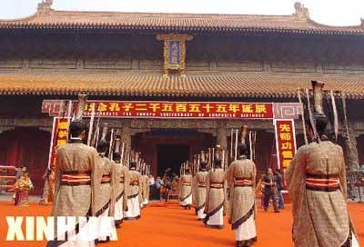

Slide 7

自由朗读课文要求：
1、读准字音。
2、读通句子。
3、读懂课文，想一想课文
主要内容是什么？
4、有不懂的地方用自己喜欢的
方式划出来。

Slide 8

日夜兼程 风尘仆仆
风餐露宿 毫无保留
传授 佩服 纳闷 孔丘

Slide 9


人们佩服孔子和老子的学问，也敬重他们的品行。
人们敬重孔子和老子的什么品行？我们快到课文里找一找吧！

Slide 10
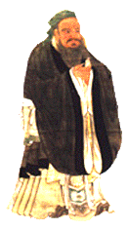
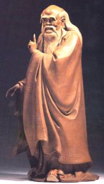
研读感悟
1、有感情地朗读课文。
2、孔子和老子给我们留下了很深的印象，
请你用 “ —— ” 标出文中让你感动的
句子，并在文中写一写你的感受。
3、读一读你画的语句，把自己的感受说
给同座听。
4、班级交流读书感受。
孔子
老子

Slide 11







谈孔子

Slide 12


他总觉得自己的知识还不够渊博，三十岁的时候，他离开家乡曲阜，去洛阳拜大思想家老子为师。

Slide 13
曲阜和洛阳相距上千里，孔子风餐露宿，日夜兼程，几个月后，终于走到了洛阳。

Slide 14

孔子想：这位老人大概就是我要拜访的老师吧！于是上前行礼,问道:“老人家,您就是老聃先生吧?”

Slide 15
孔子连忙说：“学生孔丘，特地来拜见老师，请收下我这个学生。”

Slide 16
学习是没有止境的。

Slide 17

从此，孔子每天不离老师左右，随时请教。

Slide 18


谈老子

Slide 19

“你就是仲尼啊，听说你要来，我就在这儿迎候。研究学问你不比我差，为什么还要拜我为师呢？”

Slide 20
老子也把自己的学问毫无保留地传授给了他。

Slide 21


孔子名言
温故而知新。
三人行，必有我师焉。
学而时习之，不亦说乎？
知之为知之，不知为不知，是知也。

Slide 22

课后作业：
根据这节课的学习和课外收集的资料，谈谈自己对孔子或老子的印象。下节课，召开“我心中的孔子”、“我心中的老子”读书汇报会。

Slide 23
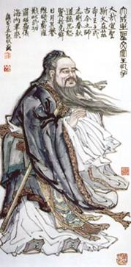

再见

Slide 24
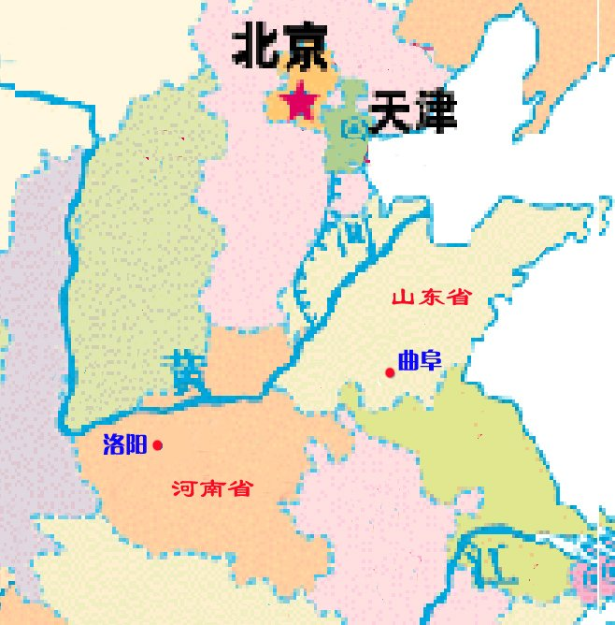
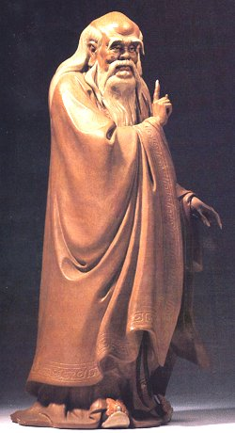
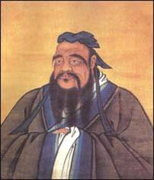
老子
.
.
曲阜
孔子
洛阳

